Slide 1
動物王國
資料蒐集：尖叫鬼

Slide 2
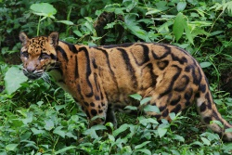
臺灣雲豹
尾部有11至14個黑色環帶。
頸側及體側有大型塊雲狀黑斑

Slide 3
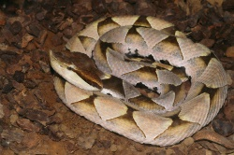
百步蛇
全身鱗片粗糙有稜脊。頭背部黑褐色，身體為淡褐色，體側有深褐色或黑褐
東亞的中國南部、越南北部和臺灣。生活在中、低海拔山區和丘陵的森林底層

Slide 4
資料來源
臺灣雲豹http://newweb.zoo.gov.tw/Pager/Show/ZooData_Index_Show.aspx?Animal_ID=11
百步蛇
http://newweb.zoo.gov.tw/Pager/Show/ZooData_Index_Show.aspx?Animal_ID=199

